Slide 1
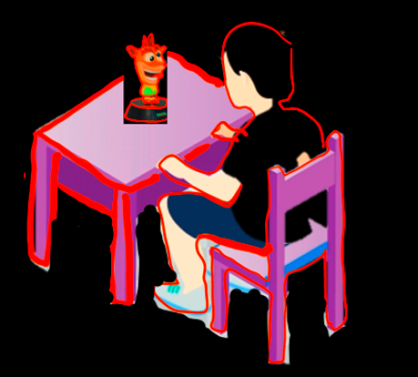
مد اليدين للوصول للشي المطلوب
مقدم الهدف
هيفاء العرياني

Slide 2
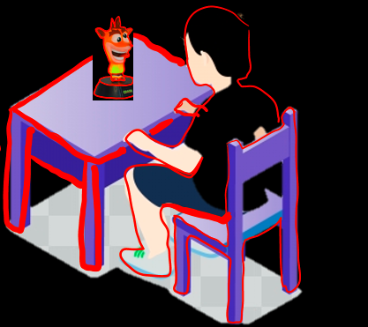
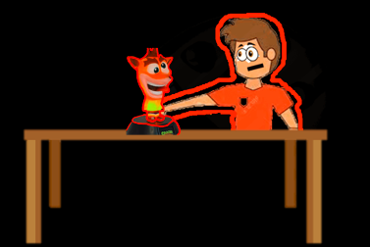
المراجعة:أ. امنه الكتبي | الإعداد : هيفاء خليفة | مد اليدين للوصول للشي المطلوب رقم الهدف: 896
الفئة العمرية: 3-15 | مستوى الشدة: شديدة | فئة الإعاقة : اعاقة شديدة | بيانات الهدف
عنوان الدرس : راشد واللعبة الضوئية وضع المعلم لعبة ضوئية امام راشد فقال لراشد : انظر يا راشد للعبة مد يدك يا راشد ، امسك اللعبة مد راشد يديه للوصول للعبة المضيئة |  |  | كتاب الطالب

Slide 3
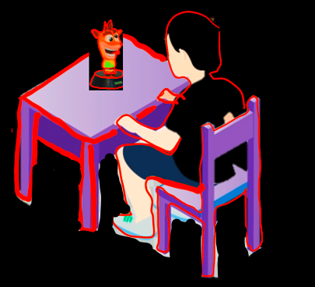
1-يجب على المعلم قول انظر للعبة يا راشد.

Slide 4
2-مد راشد يديه للوصول للعبة المضيئة

Slide 5
مد اليدين للوصول للشي المطلوب | الهدف
انشطه مهارية | المكونات
ا ستراتيجيات التعليم: 1- التعلم باللعب : ان يقوم المعلم بوضع كورة امام الطالب ويطلب منه مد يده للكرة وثم يرميها 2- مهارة التآزر البصري الحركي : أن تكون اللعبة في خط المنتصف من الطالب ويسهل عليه رؤيتها ثم يحاول مد يده للوصول للعبة 3- تكامل الطرفين : ان يستخدم الطالب كلتا اليدين في الوصول للعبة 4- جلسات علاج فردية: - ان يقوم معالج الوظيفي بالتأكد من يد الطالب اذا كان قادر على مسك الأشياء ورفعها ووضع أدوات تعويضية حتى يتمكن الطالب من تحقيق الهدف . | المقدمة

Slide 6
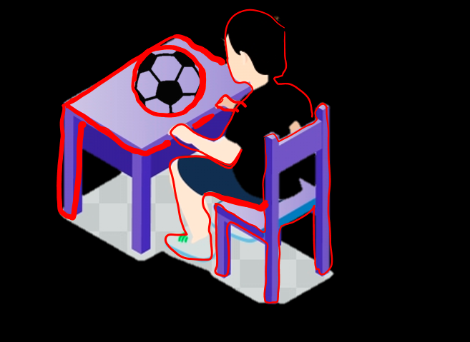
الأنشطة الصفية: 1- ان يقوم المعلم بوضع كورة امام الطالب ويطلب منه مسكها 2- ان يقوم المعلم بتخيير الطالب بين شيئين (لعبة مضيئة واكل مفضل للطالب ) يطلب منه مد يده | كتاب الطالب
1- ان يقوم المعلم بوضع كورة امام الطالب ويطلب منه مسكها

Slide 7
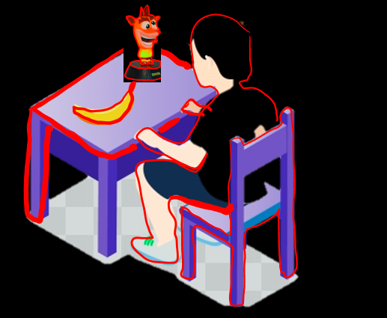
2- ان يقوم المعلم بتخيير الطالب بين شيئين (لعبة مضيئة واكل مفضل للطالب ) يطلب منه مد يده

Slide 8
2- ان يقوم المعلم بتخيير الطالب بين شيئين (لعبة مضيئة واكل مفضل للطالب ) يطلب منه مد يده

Slide 9
الحصة الدراسية: الهدف الرئيسي: -مد اليدين للوصول للشي المطلوب 1- قراءة الدرس بطريقة معبرة للطلبة عدة مرات مع الإشارة إلى الصور في كتاب دليل الطالب. 2- تنفيذ التمارين والأنشطة الصفية في كتاب دليل الطالب. النشاط الرياضي: ان يحرك الطالب يده اسرع من المعلم النشاط الفني: ان يمسك الطالب القلم ويرسم على الورقة نشاط موسيقي: سماع الموسيقى التي في اللعبة المضيئة | دليل للمعلم
طلب من الأسرة مشاركة الطالب مع اخوته ووالديه اللعب بالكرة | الواجب المنزلي
ان يمد الطالب يده الى الالعاب الالكترونية | تمارين الكترونية
جيد: ان يمد الطالب يده للعبة بدون مساعدة متوسط: ان يمد الطالب يده للعبة بمساعدة جسدية جزئية ضعيف : ان يمد الطالب يده للعبة بمساعدة جسدية كلية. | التقييم

